Slide 1
Animé par :
Mr Traoré

Slide 2


Slide 3

Gestion de projet

Slide 4
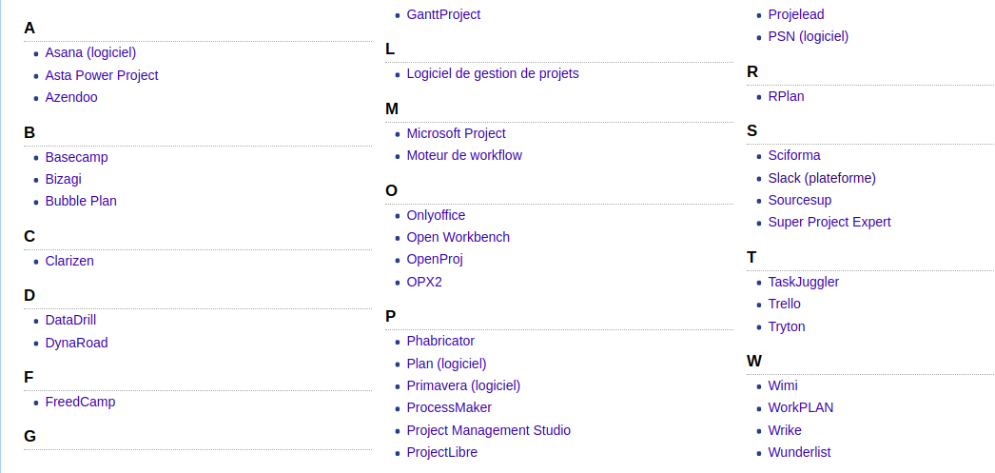
Logiciels de gestion de projets

Slide 5


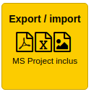
GANTT PROJECT
Permet de créer et de gérer nos taches
De fixer la durée prévue d’une tache
De créer des ressources humaines
D’allouer des taches à nos différentes ressources
Gérer les imprévus et les retards
Visualiser le pourcentage d’accomplissement d’une tache
Vérifié le degré d’utilisation d’une ressource
Visualiser le diagramme PERT
Exporter ou importer un projet(au format:PDF,HTML,PNG)

Slide 6
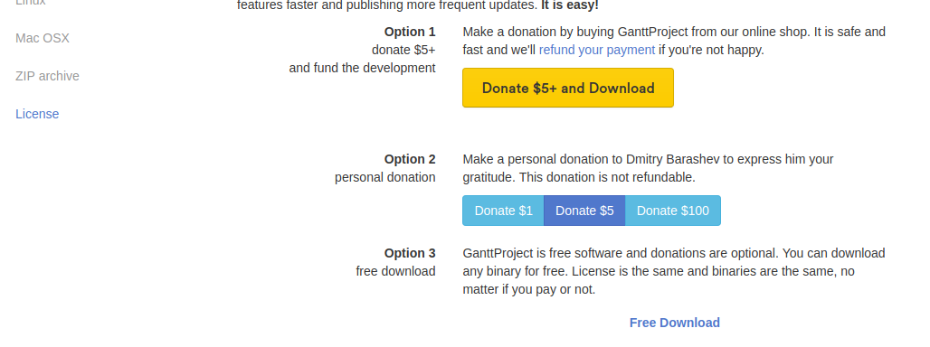
GANTT PROJECT
Installation
http://www.ganttproject.biz/download.php
dpkg -i nomdufichier.deb ou faire un double clic.

